Slide 1

Finanza, Economia, Impresa: insegnare nel contesto europeo
Idee e stimoli dalle Conferenze europee di AEEE Association of European Economics Education
Università degli Studi di Milano Bicocca, Diseade, Edificio U7, Sala del Consiglio
Via Bicocca degli Arcimboldi, 8
Milano, 14 Ottobre 2019 -
Le attività dell’Istat per lo sviluppo della cultura statistica nelle scuole
Alessandro Valentini, Patrizia Collesi, Paola Francesca Cortese
Istituto Nazionale di Statistica

Slide 2
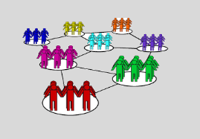
L’ISTAT PER LO SVILUPPO DELLA CULTURA STATISTICA
La missione dell’Istat è quella di servire la collettività attraverso la produzione e la comunicazione di informazioni statistiche […]
Il Programma strategico PG5 (Migliore informazione e comunicazione) include le iniziative volte all’integrazione dei prodotti e servizi di diffusione e comunicazione
Le Sedi territoriali dell’Istat svolgono attività di diffusione dell’informazione e sviluppo della cultura statistica coerenti con la programmazione triennale e annuale dell’Istituto nell’ottica di piena integrazione «centro-periferia-centro»
Le attività dell’Istat per lo sviluppo della cultura statistica nelle scuole
Alessandro Valentini, Patrizia Collesi, Paola Francesca Cortese | Milano, 14 Ottobre 2019

Slide 3
POSSIBILI STRATEGIE
Azioni coordinate e sistematiche
Orientamento all’utilizzazione e all’applicazione dei dati nei contesti di decisione e valutazione
Sviluppo di metodi per il processo decisionale attraverso l’uso dei dati della statistica ufficiale
Conoscenza dei criteri che guidano l’attività di ricerca
Promozione cultura del metadato
Attenzione alla qualità e alla sua certificazione
Tipi di azioni
Standardizzabili
Sostenibili
Replicabili
Partecipazione ad attività già avviate
Concorsi e premi
Accordi operativi con le scuole
…
Le attività dell’Istat per lo sviluppo della cultura statistica nelle scuole
Alessandro Valentini, Patrizia Collesi, Paola Francesca Cortese | Milano, 14 Ottobre 2019

Slide 4
GLI ASSI DELLO SVILUPPO
Statistica nelle discipline curriculari
Gamification
Cassetta degli attrezzi
Statistical literacy degli adulti
Le attività dell’Istat per lo sviluppo della cultura statistica nelle scuole
Alessandro Valentini, Patrizia Collesi, Paola Francesca Cortese | Milano, 14 Ottobre 2019

Slide 5
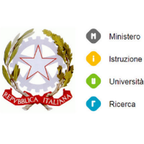

Statistica nelle discipline curriculari
STATISTICA NELLE DISCIPLINE CURRICULARI
Le linee guida/indicazioni nazionali prevedono competenze e abilità in statistica: padroneggiare gli strumenti (grafici e tabelle) per leggere e interpretare l’informazione quantitativa a partire dal primo ciclo di istruzione fino a tutto il secondo ciclo.
I test annuali per la valutazione del sistema scolastico presentano uno specifico ambito di valutazione delle competenze nell’area della statistica, per tutto il ciclo scolastico (Dati e previsioni).
Le attività dell’Istat per lo sviluppo della cultura statistica nelle scuole
Alessandro Valentini, Patrizia Collesi, Paola Francesca Cortese | Milano, 14 Ottobre 2019

Slide 6
Statistica nelle discipline curriculari
INDICAZIONI NAZIONALI | SCUOLE SECONDARIE DI 2° GRADO
LICEI
SCUOLE TECNICHE O PROFESSIONALI
Scelta di rappresentazioni, strumenti di analisi, indicatori di sintesi, indicatori di variabilità
più adatti all’analisi, in relazione alla tipologia di dati
Uso consapevole degli strumenti di calcolo e delle potenzialità offerte da applicazioni informatiche specifiche
2°
Primo biennio
Cogliere le potenzialità legate agli aspetti interdisciplinari
della statistica
Fondamenti dell’analisi delle relazioni tra caratteri
Basi concettuali della statistica inferenziale
Utilizzo dei dati per le previsioni
Costruzione di modelli anche a carattere predittivo
Utilizzo degli strumenti statistici per la valutazione di efficienza, efficacia o qualità
2°
Secondo biennio
Le attività dell’Istat per lo sviluppo della cultura statistica nelle scuole
Alessandro Valentini, Patrizia Collesi, Paola Francesca Cortese | Milano, 14 Ottobre 2019

Slide 7
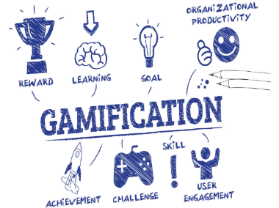
Gamification
GAMIFICATION
Obiettivi
Stimolare un comportamento attivo e misurabile
Guidare l’interesse verso il messaggio da comunicare
Diffondere la conoscenza quantitativa
Elementi di base
Dinamiche | Impostazione dell’ambiente gamificato (vincoli, sviluppi narrativi, progressioni di gioco)
Meccaniche | Strumenti per rendere l’attività più coinvolgente (sfida, cooperazione, competizione, feedback, ricompense)
Componenti | Elementi base del gioco: avatar, badge, collezioni di oggetti, combattimenti, sblocco di contenuti, classifiche, livelli, punti, squadre, giochi di ruolo (strategia e tattica).
Le attività dell’Istat per lo sviluppo della cultura statistica nelle scuole
Alessandro Valentini, Patrizia Collesi, Paola Francesca Cortese | Milano, 14 Ottobre 2019

Slide 8
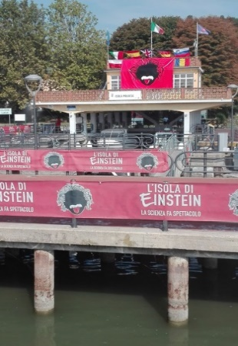
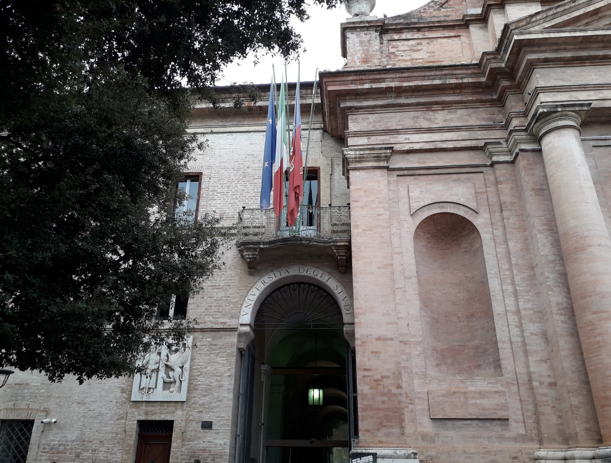
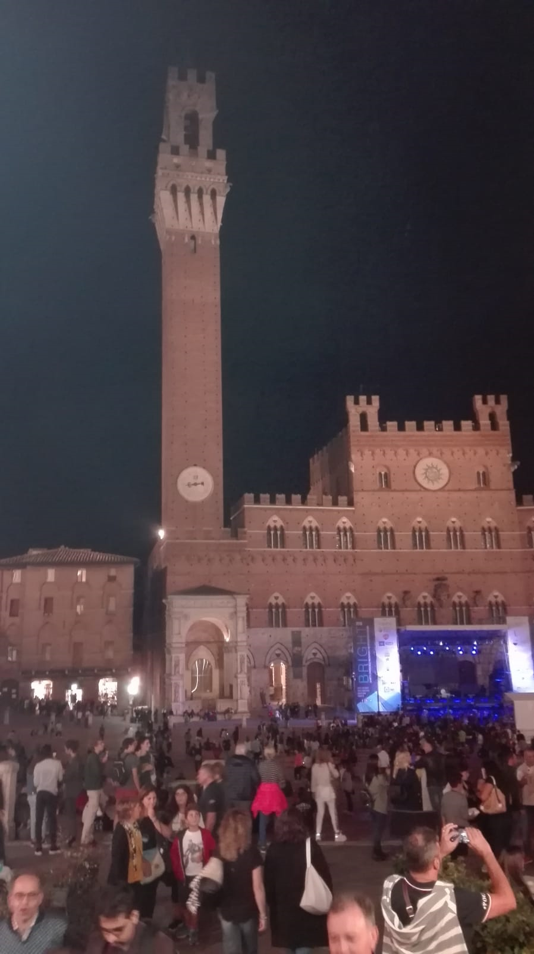
Gamification
UN ESEMPIO DI GAMIFICATION | SPORTISTAT
SportIstat è un’attività statistico-sportiva che coniuga il rigore scientifico e la curiosità statistica con la giocosità delle attività proposte.
Percorso competitivo articolato in “tappe”. Alla fine del percorso calcolo di un punteggio complessivo
Visualizzazione interattiva del risultato attraverso l’utilizzo di grafici, costruiti con dei mattoncini di costruzioni.
Isola di Einstein
31.08 - 01.09.19
Isola Polvese (PG)
Notte dei ricercatori, 27.09.19
Perugia Siena
Le attività dell’Istat per lo sviluppo della cultura statistica nelle scuole
Alessandro Valentini, Patrizia Collesi, Paola Francesca Cortese | Milano, 14 Ottobre 2019

Slide 9
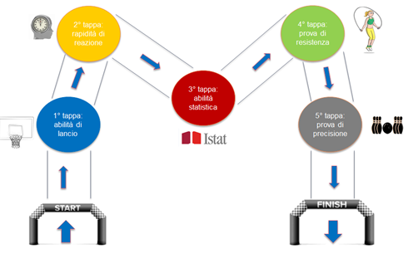
Gamification
IL PERCORSO SPORTISTAT ALL’ISOLA DI EINSTEIN
Le attività dell’Istat per lo sviluppo della cultura statistica nelle scuole
Alessandro Valentini, Patrizia Collesi, Paola Francesca Cortese | Milano, 14 Ottobre 2019

Slide 10
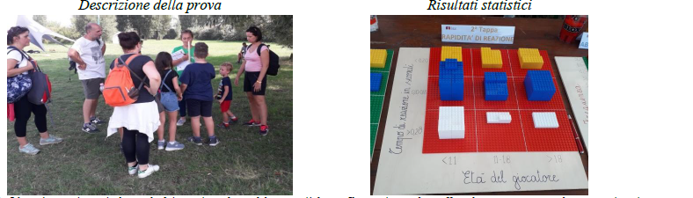
Gamification
IL PERCORSO SPORTISTAT | ESEMPIO TAPPA 2 – RAPIDITA’ DI REAZIONE
Obiettivo: afferrare un’asta in caduta nel più breve tempo possibile
Punteggio: 1-20 cm (<20 secondi)=20 punti; 21-40 cm (0,20-0,28 secondi)=13 punti; 41-60 cm (>0,28 secondi)=6 punti
Le attività dell’Istat per lo sviluppo della cultura statistica nelle scuole
Alessandro Valentini, Patrizia Collesi, Paola Francesca Cortese | Milano, 14 Ottobre 2019

Slide 11
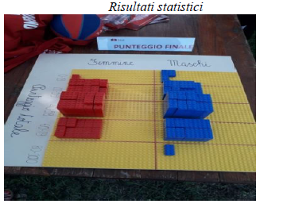
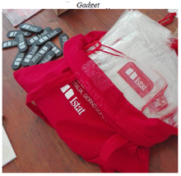
Gamification
IL PERCORSO SPORTISTAT | PUNTEGGIO TOTALE
Caratteristiche del progetto:
Modularità
Replicabilità per ogni ordine di scuola
Sviluppo del ragionamento statistico
Le attività dell’Istat per lo sviluppo della cultura statistica nelle scuole
Alessandro Valentini, Patrizia Collesi, Paola Francesca Cortese | Milano, 14 Ottobre 2019

Slide 12
Cassetta degli attrezzi
CASSETTA DEGLI ATTREZZI
Obiettivo
Costruire un insieme ordinato di proposte per i vari target
Concetti chiave
Razionalizzazione del materiale disponibile sul sito Istat
Catalogazione
Aspetti operativi
Costruzione matrice delle proposte per l’utenza
Aggiornamento della matrice
Materiale per le scuole
Materiale per tutti
Attività in classe
Concorsi e premi
Partnership
Le attività dell’Istat per lo sviluppo della cultura statistica nelle scuole
Alessandro Valentini, Patrizia Collesi, Paola Francesca Cortese | Milano, 14 Ottobre 2019

Slide 13
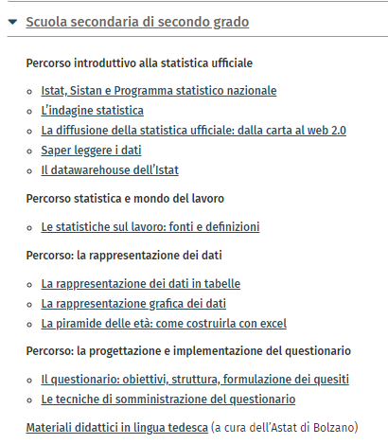
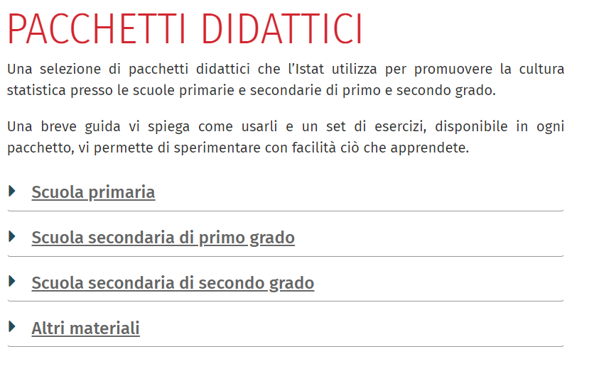
Cassetta degli attrezzi
CASSETTA DEGLI ATTREZZI | MATERIALE PER LE SCUOLE
www.istat.it
> Informazioni e servizi
> Per studenti e docenti
> Pacchetti didattici
Le attività dell’Istat per lo sviluppo della cultura statistica nelle scuole
Alessandro Valentini, Patrizia Collesi, Paola Francesca Cortese | Milano, 14 Ottobre 2019

Slide 14
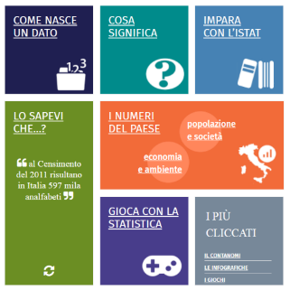
Cassetta degli attrezzi
CASSETTA DEGLI ATTREZZI | MATERIALE PER TUTTI
https://www.istat.it/it/statistica-per-tutti
La statistica ufficiale raccontata con un linguaggio semplice e diretto
Pillole video sul processo di indagine statistica
Curiosità sui dati
Fascicoli di enigmistica a tema statistico
Fiabe statistiche
Attività pratiche
Le attività dell’Istat per lo sviluppo della cultura statistica nelle scuole
Alessandro Valentini, Patrizia Collesi, Paola Francesca Cortese | Milano, 14 Ottobre 2019

Slide 15
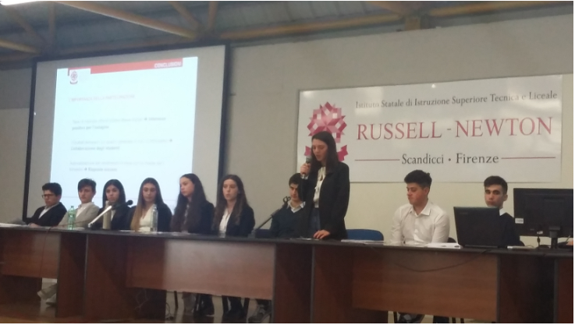
Cassetta degli attrezzi
CASSETTA DEGLI ATTREZZI | ATTIVITA’ IN CLASSE
Il caso dell’Alternanza scuola-lavoro
Il primo progetto in assoluto è stato siglato dall’Istat in Toscana con la scuola Russell-Newton di Scandicci (FI)
Esperienza prototipale per Istat
Replicabilità
Valutazione del percorso
La presentazione dei risultati
30 Maggio 2019
Le attività dell’Istat per lo sviluppo della cultura statistica nelle scuole
Alessandro Valentini, Patrizia Collesi, Paola Francesca Cortese | Milano, 14 Ottobre 2019

Slide 16
CONCORSI E PREMI | ISLP
Concorso biennale per poster statistici promosso dall’International statistical literacy project (ISLP) per gli studenti delle scuole superiori (dal 2018 partecipano anche gli studenti delle lauree triennali)
Obiettivo: accrescere nei giovani la percezione della statistica ufficiale come strumento di conoscenza della realtà quotidiana
Fase nazionale: poster statistico a tema libero
  Il primo classificato della categoria partecipa alla gara internazionale
Fase internazionale: al convegno internazionale dell’International statistical institute (ISI) a Kuala Lumpur nel 2019 sono stati selezionati i vincitori
Le attività dell’Istat per lo sviluppo della cultura statistica nelle scuole
Alessandro Valentini, Patrizia Collesi, Paola Francesca Cortese | Milano, 14 Ottobre 2019

Slide 17
CONCORSI E PREMI | ISLP
  Poster italiano vincitore della sezione Lauree universitarie triennali
  La distanza tra realtà e percezione (corso di Laurea triennale in Economia e statistica per le organizzazioni -Dipartimento di Economia e statistica “S. Cognetti de Martiis” dell’Università di Torino)
  Coordinatore: professoressa Alessandra Durio
Le attività dell’Istat per lo sviluppo della cultura statistica nelle scuole
Alessandro Valentini, Patrizia Collesi, Paola Francesca Cortese | Milano, 14 Ottobre 2019

Slide 18
CONCORSI E PREMI | OLIMPIADI DELLA STATISTICA
Concorso annuale: competizione italiana e competizione europea
Obiettivo:
Avvicinare gli studenti al ragionamento statistico
Suscitare il loro interesse verso l’analisi dei dati e la probabilità
Saper cogliere correttamente il significato delle informazioni quantitative
Competizione italiana (collaborazione SIS-Istat)
Target: studenti scuole secondarie superiori
  I, II, III, IV anno, in due gruppi: I e II, III e IV
Due fasi: individuale e di gruppo
  Fase individuale: 20 domande a risposta multipla su argomenti di statistica
  Fase in team: produzione di un PPT sulle statistiche ufficiali dell’Istat
Vincitori:
  Fase individuale: vengono inseriti nell’Albo delle eccellenze del Miur
  Fase in team: i primi due classificati accedono alla fase europea
Le attività dell’Istat per lo sviluppo della cultura statistica nelle scuole
Alessandro Valentini, Patrizia Collesi, Paola Francesca Cortese | Milano, 14 Ottobre 2019

Slide 19
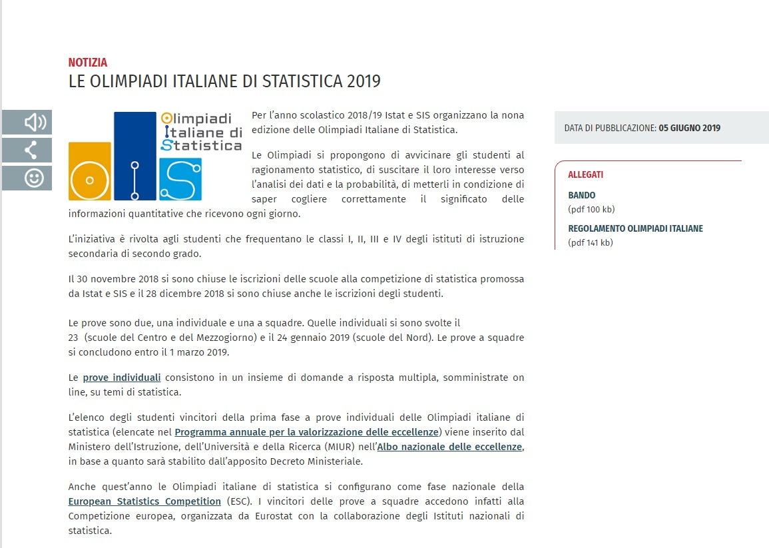
CONCORSI E PREMI | OLIMPIADI DELLA STATISTICA
Fase italiana delle Olimpiadi:
Le attività dell’Istat per lo sviluppo della cultura statistica nelle scuole
Alessandro Valentini, Patrizia Collesi, Paola Francesca Cortese | Milano, 14 Ottobre 2019

Slide 20
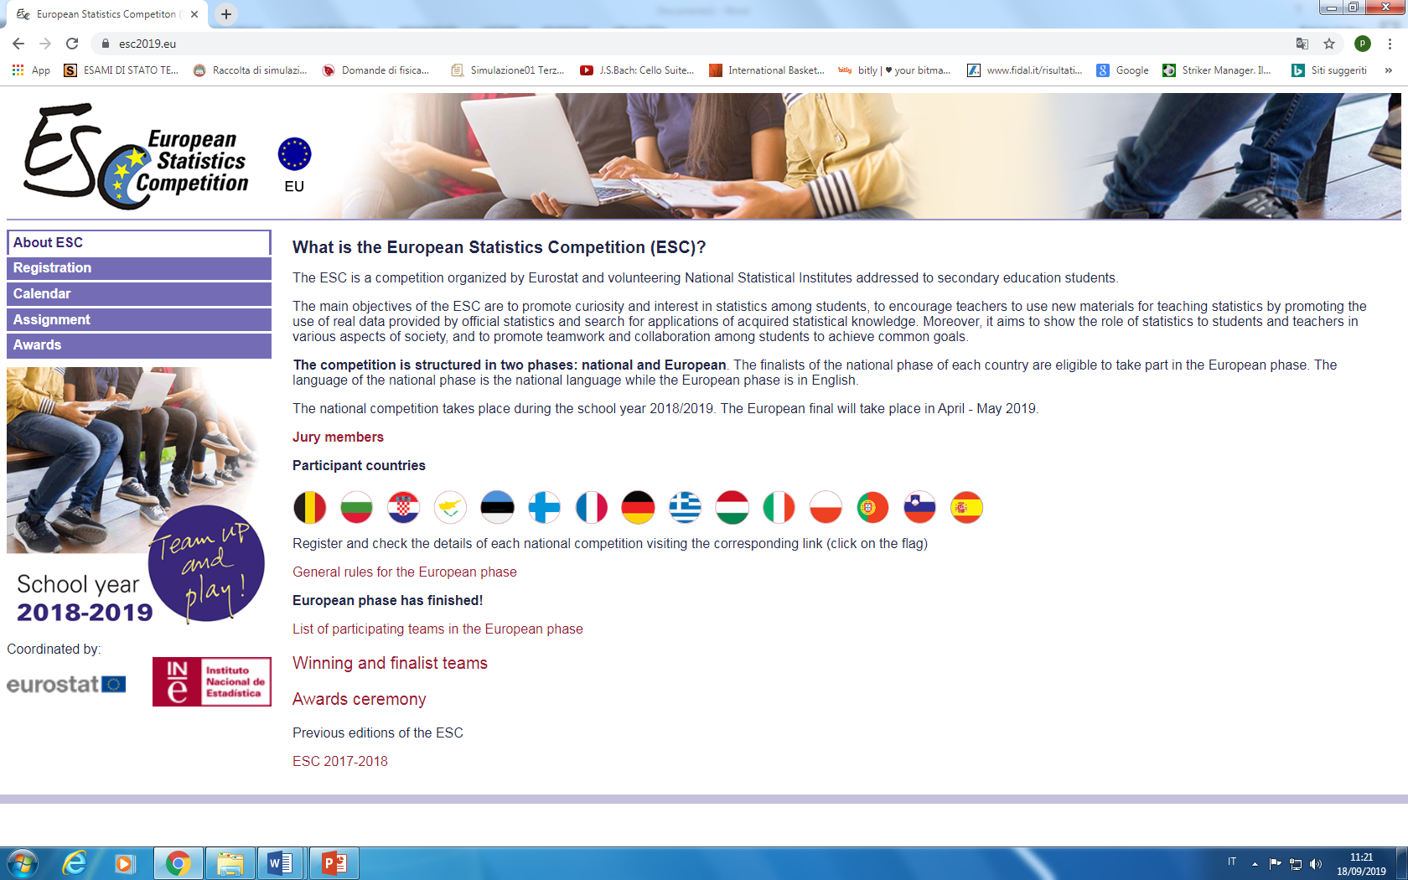
CONCORSI E PREMI | OLIMPIADI DELLA STATISTICA
Competizione europea (inizia nel 2017) – Istituti nazionali di statistica-Eurostat
Parte del progetto europeo DIGICOM
I vincitori della fase a squadre: 2 per il gruppo I e II anno superiore e 2 per III e IV anno partecipano all’European Statistics Competition, su un unico tema.
Le squadre di ogni paese dell’UE che partecipa producono un video di due minuti.
Valutazione da giuria internazionale coordinata da Eurostat
Le attività dell’Istat per lo sviluppo della cultura statistica nelle scuole
Alessandro Valentini, Patrizia Collesi, Paola Francesca Cortese | Milano, 14 Ottobre 2019

Slide 21
PARTNERSHIP | A SCUOLA DI OPEN COESIONE (ASOC)
Asoc è un percorso innovativo di didattica interdisciplinare rivolto alle scuole secondarie superiori
Obiettivo: aiutare gli studenti a conoscere come le politiche di coesione intervengono nei loro territori
Caratteristiche:
  Avviato nel 2012 dal Dipartimento di Coesione territoriale della PCM.
  Nel 2018/2019 170 scuole su tutto il territorio italiano
  Nel 2018 accordo con l’Istat per sviluppo cultura statistica
  Nel 2018/2019 circa 60 ricercatori Istat supportano le squadre per ricercare dati, spiegare tecniche, realizzare indicatori sintetici, arricchire la formazione degli studenti, realizzare un monitoraggio civico dei progetti, ecc..
  Bando annuale con il Miur per selezionare le scuole partecipanti
    Aperte le candidature A.S. 2019/2020, chiudono il 21 ottobre
Le attività dell’Istat per lo sviluppo della cultura statistica nelle scuole
Alessandro Valentini, Patrizia Collesi, Paola Francesca Cortese | Milano, 14 Ottobre 2019

Slide 22
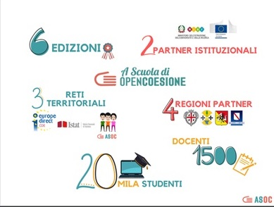
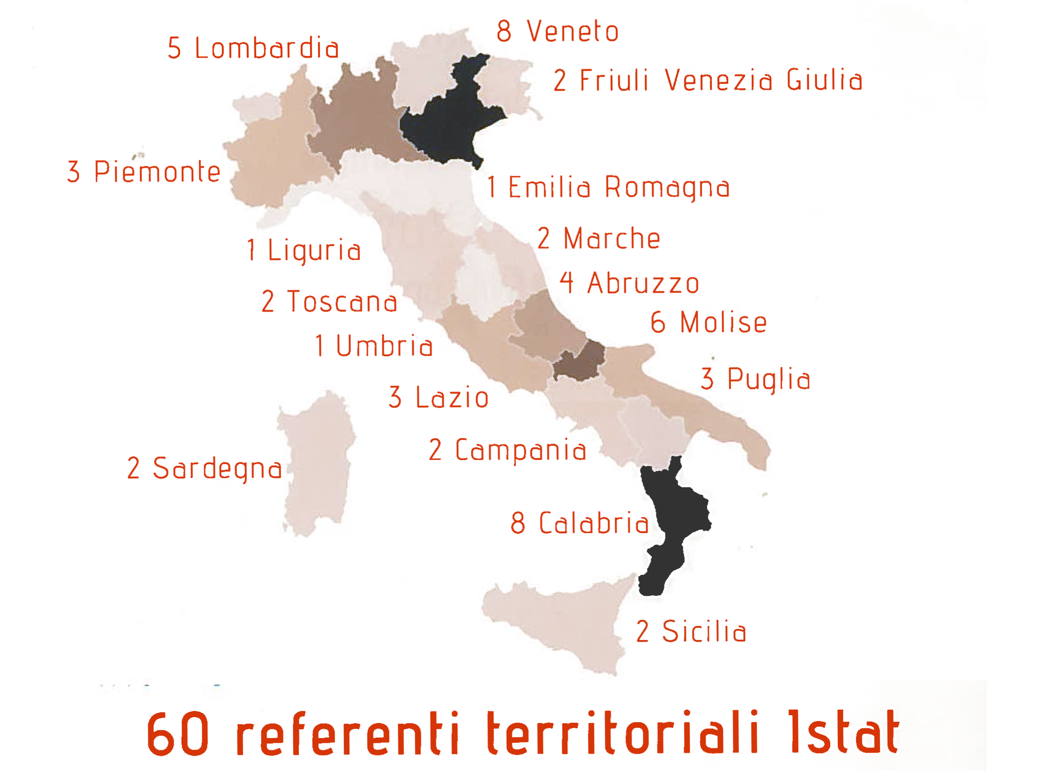
PARTNERSHIP | A SCUOLA DI OPEN COESIONE (ASOC)
Le attività dell’Istat per lo sviluppo della cultura statistica nelle scuole
Alessandro Valentini, Patrizia Collesi, Paola Francesca Cortese | Milano, 14 Ottobre 2019

Slide 23
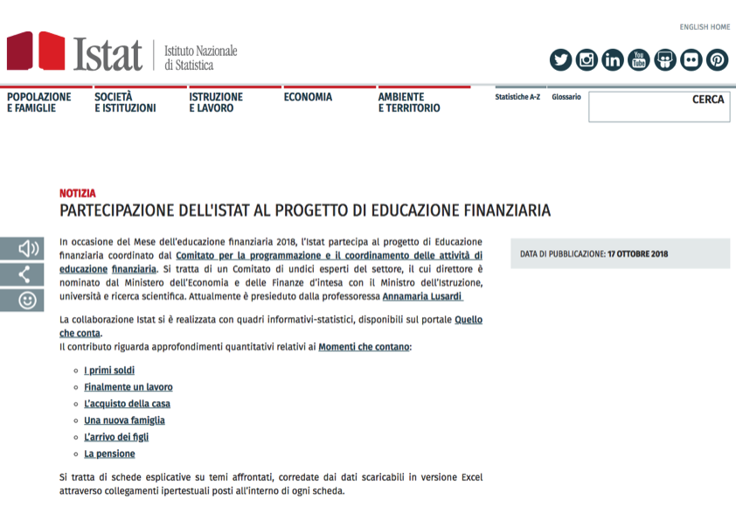
PARTNERSHIP | PROGETTO DI EDUCAZIONE FINANZIARIA (EDUFIN)
Le attività dell’Istat per lo sviluppo della cultura statistica nelle scuole
Alessandro Valentini, Patrizia Collesi, Paola Francesca Cortese | Milano, 14 Ottobre 2019

Slide 24
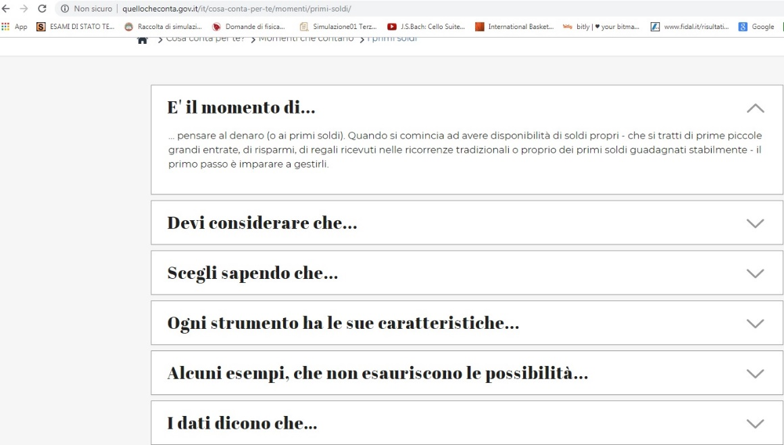
PARTNERSHIP | EDUFIN
Le attività dell’Istat per lo sviluppo della cultura statistica nelle scuole
Alessandro Valentini, Patrizia Collesi, Paola Francesca Cortese | Milano, 14 Ottobre 2019

Slide 25
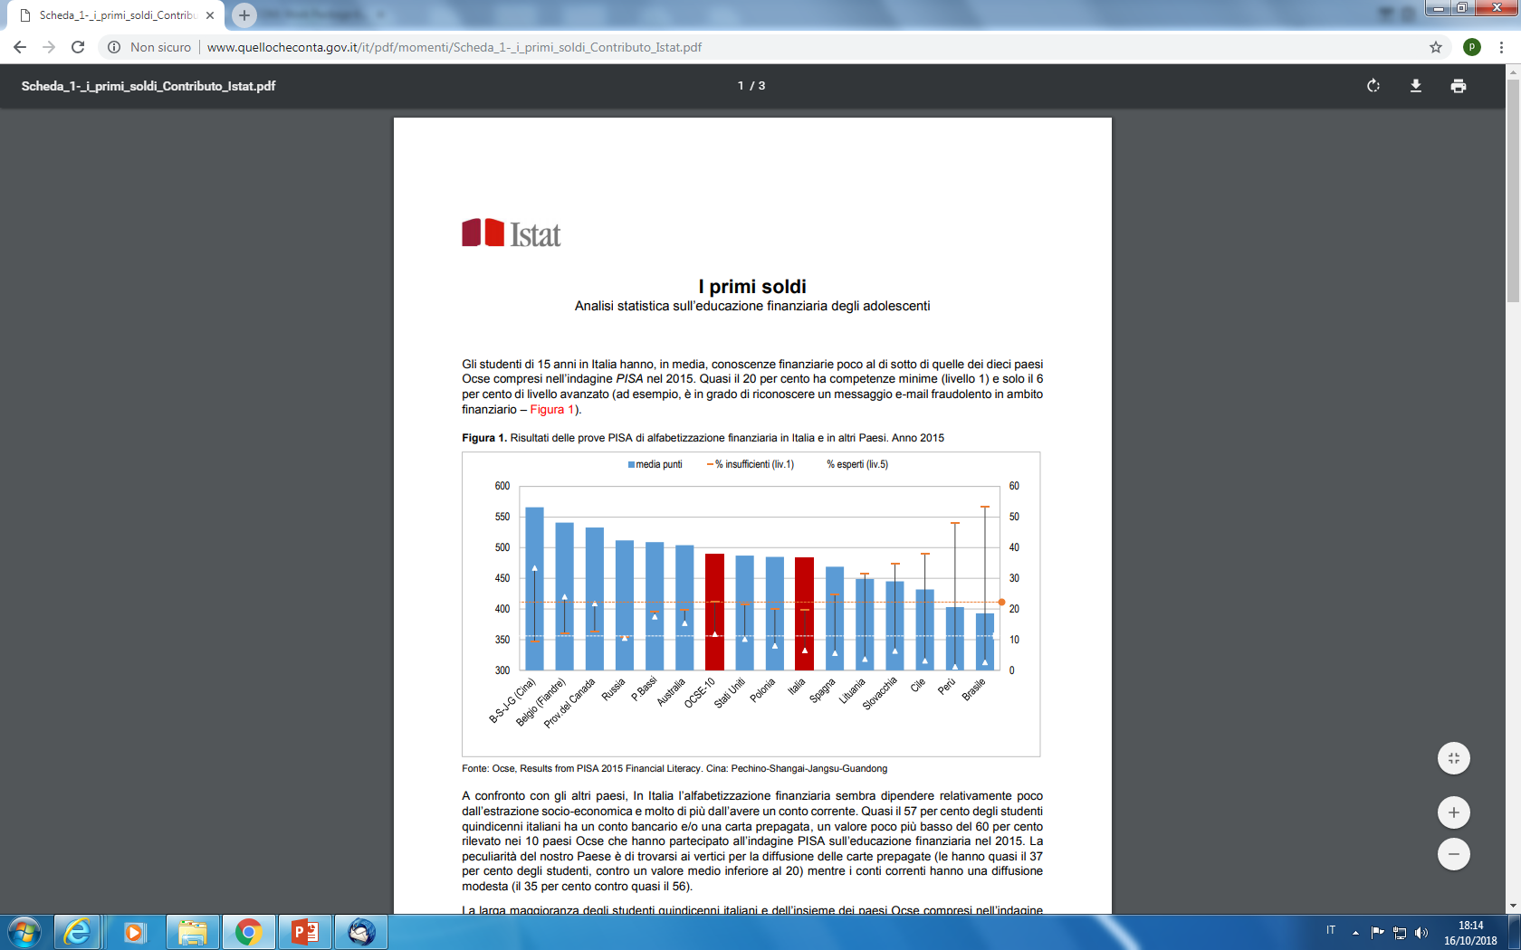
PARTNERSHIP | EDUFIN
http://www.quellocheconta.gov.it/it
Le attività dell’Istat per lo sviluppo della cultura statistica nelle scuole
Alessandro Valentini, Patrizia Collesi, Paola Francesca Cortese | Milano, 14 Ottobre 2019

Slide 26
PARTNERSHIP | L’ACCORDO CON AEEE-ITALIA
Obiettivo: Diffusione della cultura statistica per rafforzare la cultura economica nelle scuole italiane
Siglato a luglio l’accordo Istat - Associazione per l’educazione economica
Formazione docenti (e studenti) delle scuole superiori, in particolare Liceo economico sociale
L’apporto della statistica all’educazione economica
Metodologie didattiche per sostenere la cultura statistica, collegando la statistica alle scienze economiche
Percorsi didattici
Le attività dell’Istat per lo sviluppo della cultura statistica nelle scuole
Alessandro Valentini, Patrizia Collesi, Paola Francesca Cortese | Milano, 14 Ottobre 2019

Slide 27
PER MAGGIORI INFORMAZIONI
Grazie per la vostra attenzione!
Alessandro Valentini | alvalent@istat.it
Patrizia Collesi | pcollesi@istat.it
Paola Francesca Cortese | pacortes@istat.it
Le attività dell’Istat per lo sviluppo della cultura statistica nelle scuole
Alessandro Valentini, Patrizia Collesi, Paola Francesca Cortese | Milano, 14 Ottobre 2019

